Slide 1

Plataforma de Vendas Online
Bases de Dados — Projeto
PL5 / Prof. Doutor João de Campos — 28 de março de 2022
Almeida Gonçalo Departamento de Eng. Informática Universidade de Coimbra Coimbra, Portugal gfalmeida@student.dei.uc.pt
Branco Guilherme Departamento de Eng. Informática Universidade de Coimbra Coimbra, Portugal mbranco@student.dei.uc.pt
Santos João Departamento de Eng. Informática Universidade de Coimbra Coimbra, Portugal jbsantos@student.dei.uc.pt

Slide 2
Introdução
Operações da base de dados
Transações
Potenciais conflitos de concorrência
Tecnologias a implementar
Plano de desenvolvimento
Índice

Slide 3

Introdução
Este projeto tem como objetivo desenvolver um sistema simplificado de venda de produtos eletrónicos online assente num DBMS transacional relacional.
A plataforma é disponibilizada através de uma interface de programação de aplicações seguindo a arquitetura REST (API REST). O utilizador acede ao sistema através de pedidos HTTP.

Slide 4
A plataforma é acedida por três tipos de utilizadores com acesso a diferentes funcionalidades:
Administradores
Moderação e gestão da plataforma
Vendedores
Criação de campanhas promocionais
Venda de produtos
Resposta a comentários sobre produtos em threads
Compradores
Realização de encomendas
Classificação de produtos
Publicação de comentários sobre produtos em threads
Participação em campanhas promocionais

Slide 5
Operações da base de dados
As principais operações a implementar consistem em:
Registar utilizadores;
Autenticar utilizadores;
Criar novos produtos;
Atualizar detalhes de produtos;
Comprar produtos;
Atribuir ratings e escrever reviews sobre produtos;
Realizar/responder a perguntas sobre produtos;
Consultar informações de produtos;
Obter estatísticas da plataforma;
Criar campanhas;
Subscrever campanhas e aplicar cupões;
Obter estatísticas dos descontos aplicados em campanhas.

Slide 6
Transações
As principais transações a realizar na base de dados são:
Criação/atualização dos dados de um produto;
Obtenção dos dados estatísticos da plataforma;
Obtenção e criação de threads e ratings/reviews de um produto.
Geração de campanhas e respetivos cupões, e a sua obtenção;
Obtenção dos dados estatísticos sobre campanhas.
Compra/venda de produtos;

Slide 7
Potenciais conflitos de concorrência
Os principais conflitos de concorrência ocorrem quando:
Dois utilizadores tentam comprar quantias de um produto em simultâneo, mas não existe stock suficiente para concretizar ambas as encomendas;
Um utilizador tenta comprar ou obter informações sobre um produto enquanto um vendedor atualiza os seus detalhes.

Slide 8
Tecnologias a implementar
Linguagens de programação
Python
Bibliotecas
SQL
Psycopg 2
Framework
Flask
DBMS
PostgreSQL

Slide 9
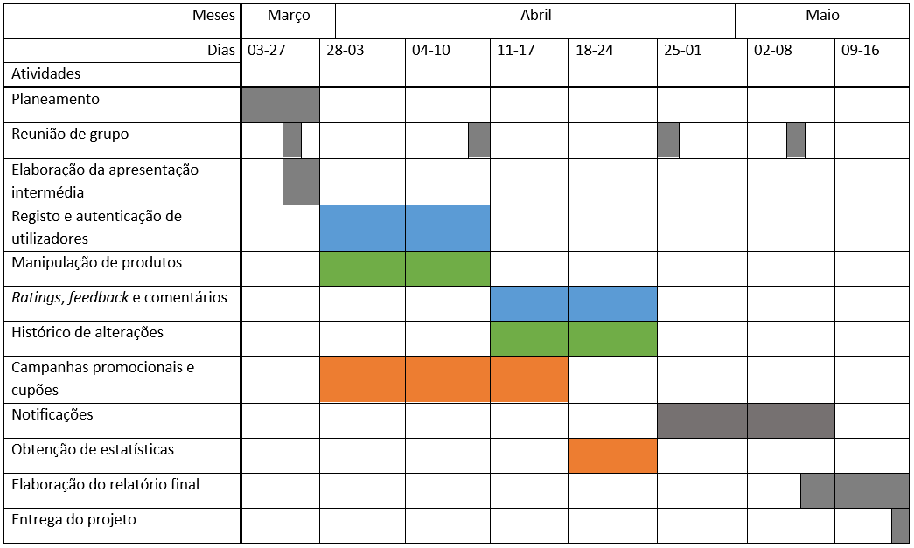
Plano de desenvolvimento
Grupo - Gonçalo Almeida - Guilherme Branco - João Santos

